Slide 1
Διάλογοσ δημοκρατικών με δούλουσ
4^{η} Δραστηριότητα ομάδα Δ.Δ.Α.Λ.

Slide 2
Εσείς οι δουλοπάροικοι που αποτελείτε ένα δυναμικό τμήμα του κερκυραϊκού πληθυσμού ελάτε μαζί μας ώστε στο πλευρό μας να νικήσετε αυτούς που τόσα χρόνια σας καταπιέζουν . Ενωθείτε μαζί μας ώστε όλοι μαζί ενωμένοι να δώσουμε ένα μάθημα ιστορίας για τους δούλους και για την απελευθέρωση σας με την νίκη .

Slide 3
Αγαπητοί δημοκρατικοί , μας τιμάει η πρόταση σας γιατί τόσο χρόνια δεν νοιώθουμε καταπίεση από εσάς σε αντίθεση με τους ολιγαρχικούς που τόσα χρόνια μας καταπιέζουν και μας φέρονται με απάνθρωπο και βάναυσο τρόπο .

Slide 4
Και σας υποσχόμαστε πως θα ζείτε ελεύθερα και με πολιτικά δικαιώματα εδώ μαζί μας . Εμπιστευτείτε μας και παλέψτε για την ελευθερία σας .

Slide 5
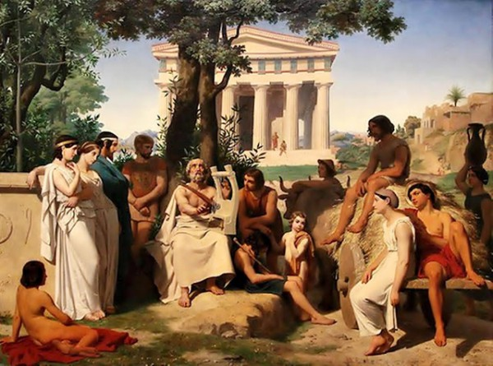
Δεχόμαστε την πρόταση σας και σας εμπιστευόμαστε για να μας οδηγήσετε στην νίκη και την απελευθέρωση μας .

